Slide 1
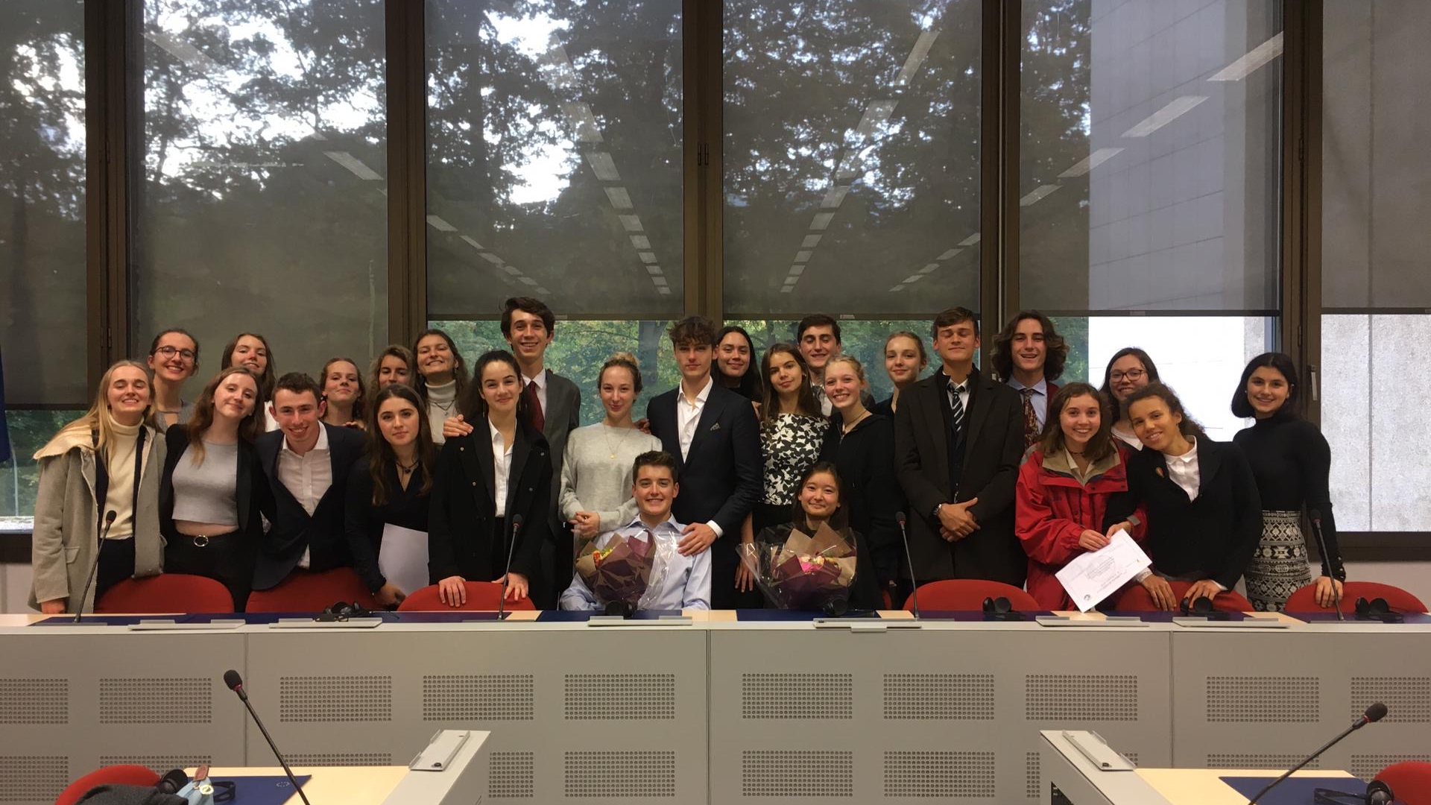
MUNUCCLE 2019

Slide 2
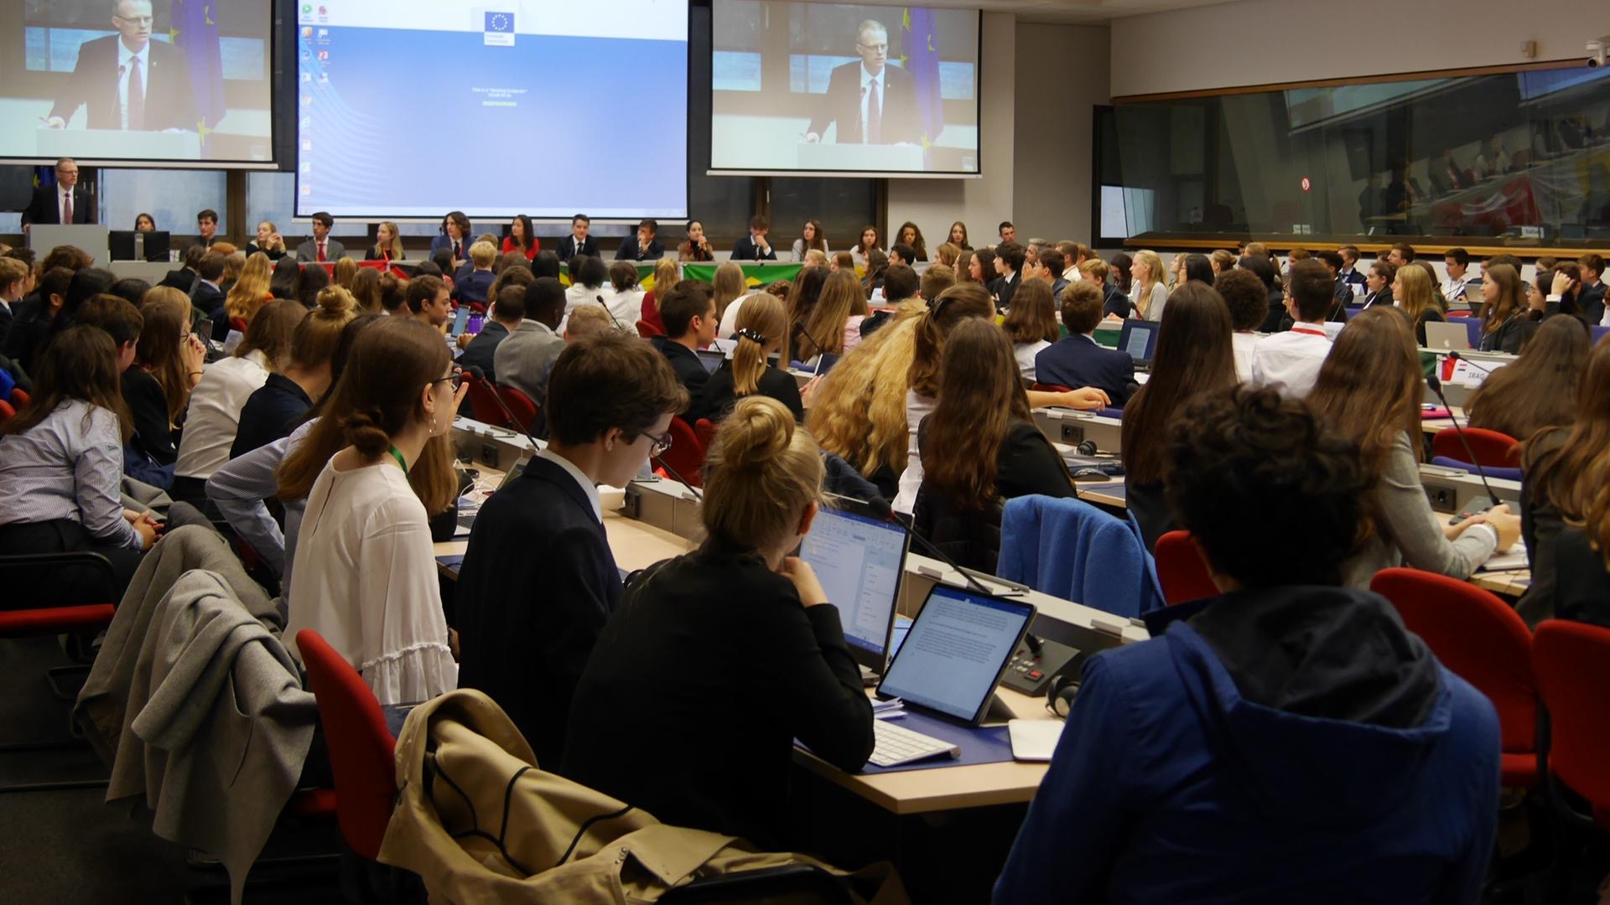
Déroulement de la modélisation
Jour 1 : Visite du parlementarium, Projection-débat au BluePoint, Lobbying informel
Jour 2 : Cérémonie d'ouverture, Lobbying, Débats formels
Jour 3 : Débats formels, Cérémonie de clôture

Slide 3
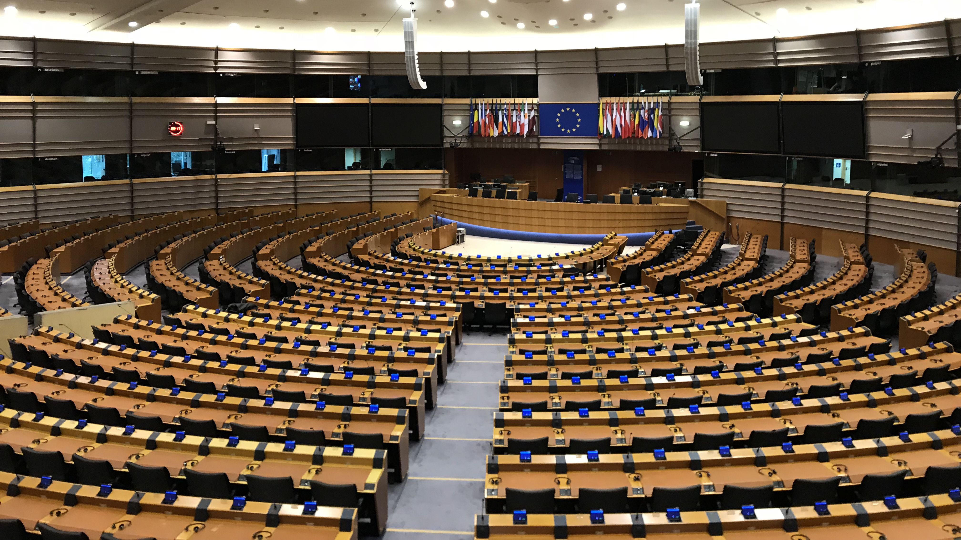
L'Organisation
Secrétaire Générale
Président de l'Assemblée générale
Responsables : du budget, de l'hébergement, des médias, de la logistique
Présidentes de sept comités
Mme Thomas, Mr Nicolaidis

Slide 4
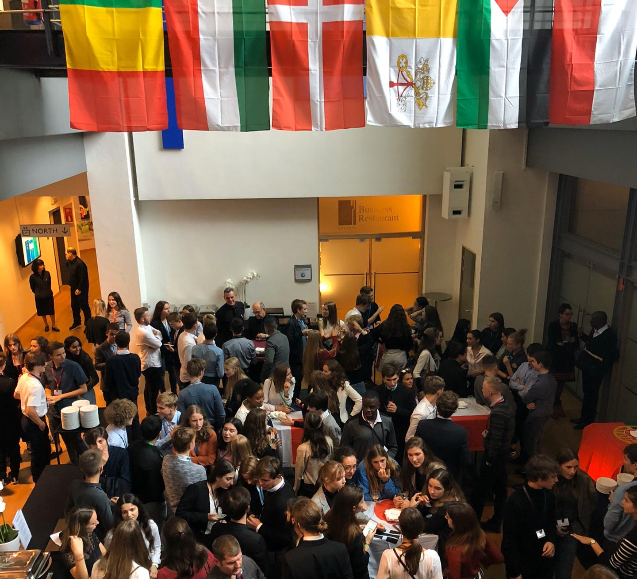
Budget
80 euros/participant
100 euros/établissement
BluePoint
Catering
  Options végétarienne, végétalienne...
Rubans pour nominettes

Slide 5
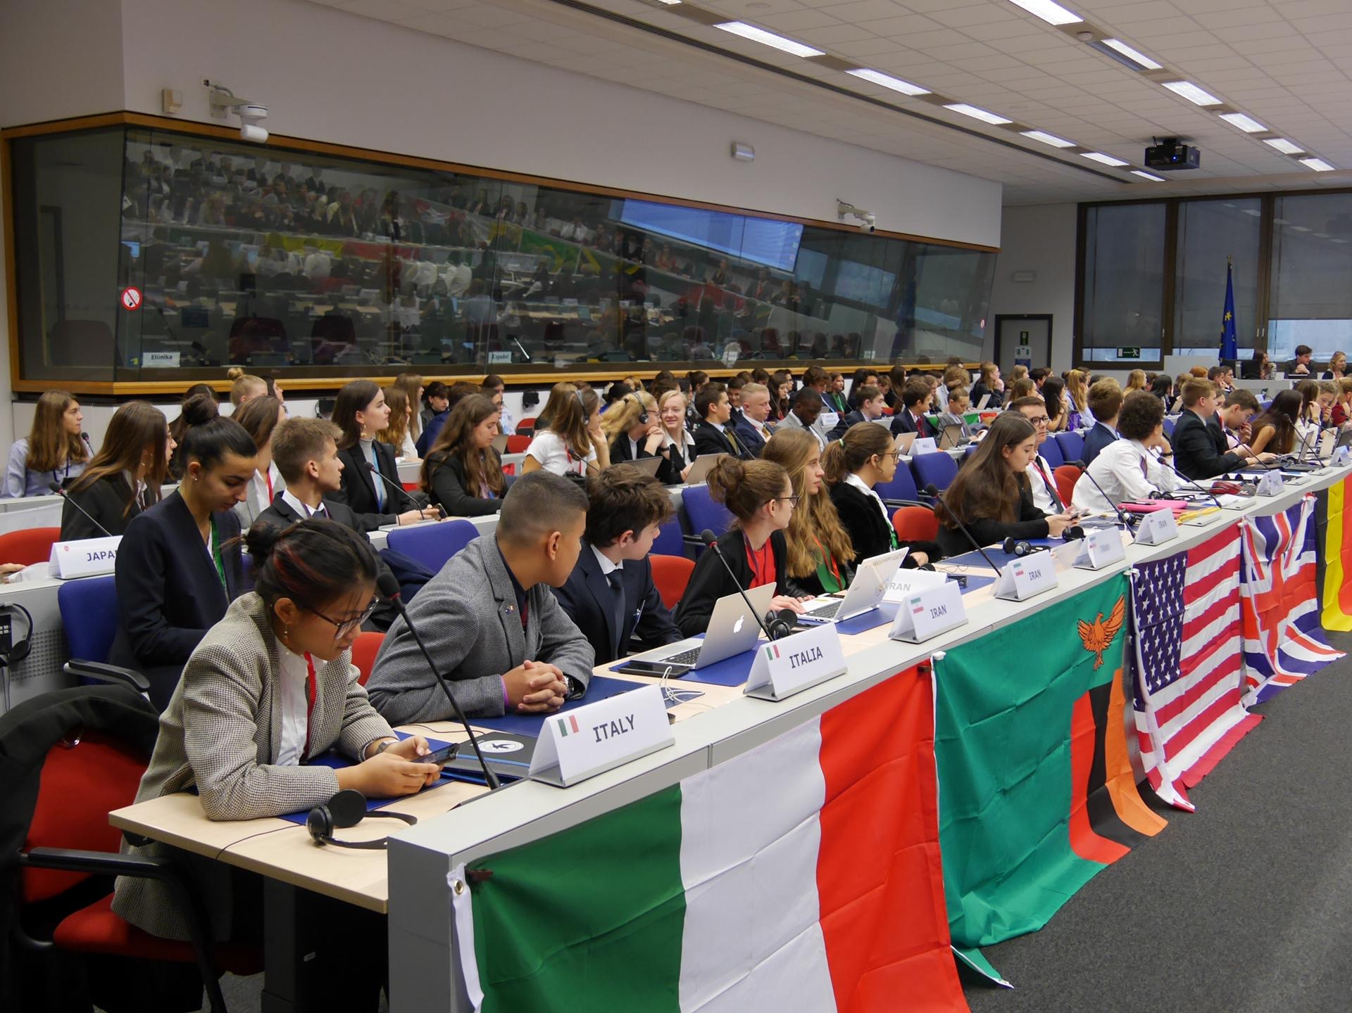
Looking back
Hébergement
Catering
Communication avec les établissements
Feedback général très positif
Projection-débat au BluePoint
l'Œil du MUNUCCLE

Slide 6
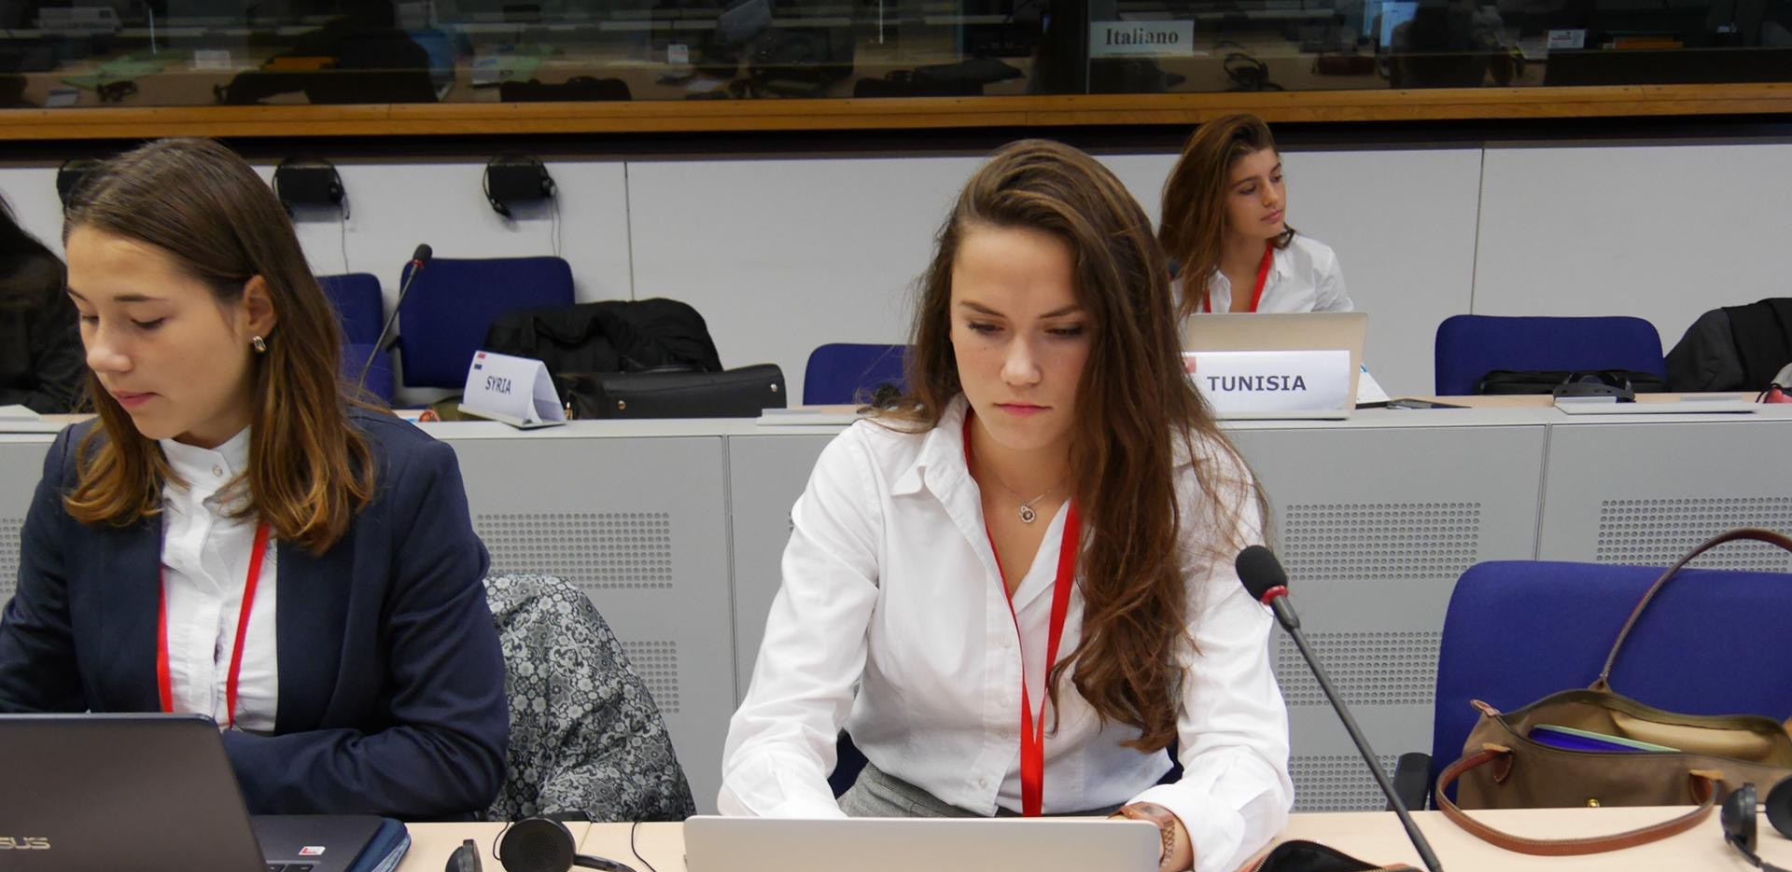
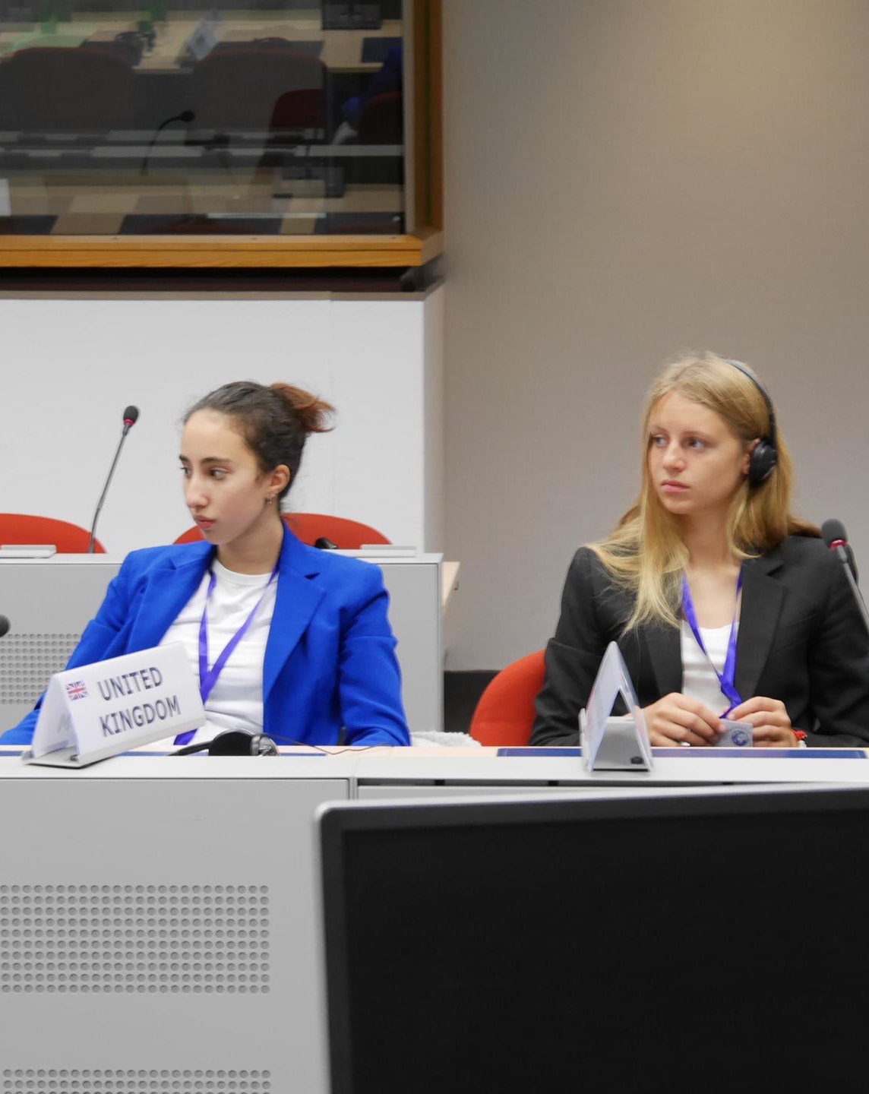
Munuccle 2020
Decisions des thèmes des 8 commissions
Salle de conference Alberte Borschette
Hebergement
Catering

